Slide 1
সবাইকে ফুলেল শুভেচ্ছা

Slide 2
পরিচিতি
শিক্ষিক পরিচিতি
পাঠ পরিচিতি
মোঃ আঃ হাকিম
সহকারি শিক্ষক মর্ত্তজাপুর সঃপ্রাঃবি
শ্রেণিঃ৩য়
বিষয়ঃবাংলাদেশ ও বিশ্ব পরিচয়
শিরোনামঃসমাজের বিভিন্ন পেশা।

Slide 3
শিখনফল
৬.১.১সমাজের বিভিন্ন ধরনের পেশার তালিকা তৈরি করতে পারবে।
৬.১.২ বিভিন্ন ধনের পেশজীবীদের কাজের বর্ণ্ননা দিতে পারবে।
৬.১.৩সমাজে সব কাজ যে সমান গরুত্বপূর্ণ তা উপলদ্ধি করতে পারবে।

Slide 4
আবেগ সৃষ্টি
পাঠ সর্ম্পকিত গানের মাধ্যমে

Slide 5
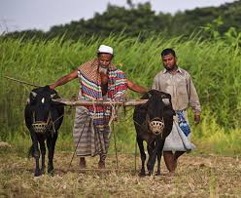
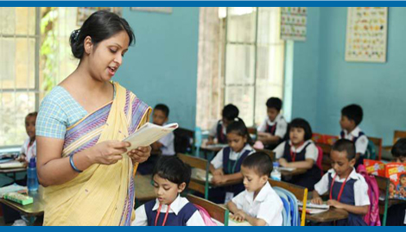
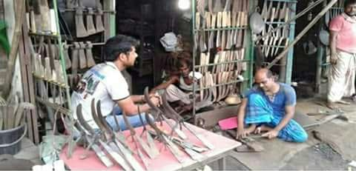
এসো আমরা কিছু ছবি দেখি
ডাক্তার
কৃষক
শিক্ষক
কুমার
কামার

Slide 6
পূর্বজ্ঞান যাচায়ের জন্য শিক্ষার্থীর সাথে বিভিন্ন ভাববিনিময়
বললতো আমি কে?উঃ-শিক্ষক
বললতো তোমার বাবা কী করেন?উঃ-কৃষি কাজ
লক্ষ্য কর আমরা প্রতোকে কোন না কোন কাজ কারি।এর পিছনে অনেক কারণ আছে

Slide 7
পাঠের শিরোনামঃআমাদের বিভিন্ন পেশা
পেশা
কুমার
কামার
তাঁতি
কৃষক
ডাক্তার
দর্জি

Slide 8
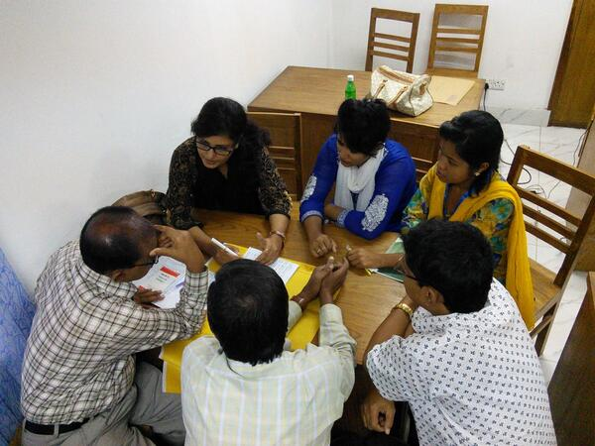
দলীয় কাজ
লাল দলঃডাক্তারেরা কী কী কাজ করে তা ৩টি বা্ক্যে, লিখ।
সবুজ দলঃকুমারেরা কী কী কাজ কারে্‌ন তাদের ৪টি কাজের নাম লিখ।
হলুদ দলঃতাঁতিরা কী কী কাজ করেন তা ২টি বাক্যে লিখ।

Slide 9
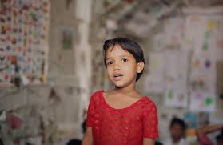
একক কাজ
সমাজে কী কী পেশার লোক বাস করে তার একটি তালিকা তৈরি কর।

Slide 10
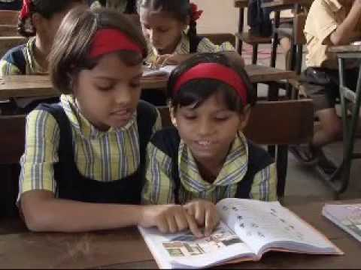
জোড়ায় কাজ
কামার তাদের কাজে কি কি উপকরণ ব্যবহার করে?
কুমারা তাদের কাজে কি কি উপকরণ ব্যবহার করে?
দর্জিরা তাদের কাজে কি কি উপকরন ব্যবহার করে?
ডাক্তাররা কি কি উপকরণ ব্যবহার করে?
তাঁতিরা কি কি উপকরণ ব্যবহার করে?
কৃষক কি কি উপকরণ ব্যবহার করেন?

Slide 12
মূল্যায়ন
১।হাড়ি পাতিল তৈরি করেন কে?
২।কাপড় বুনেন কারা?
৩।আমরা অসুস্থ হলে চিকিৎসাকরেন কে?
৪।কাপড় সেলাই করেন কে?
৫।আমাদের শিক্ষা দেন কে?
৬ফসল ফলান কে?

Slide 13
পরিকল্পিত কাজ
আমাদের আশে পাশে আর কি কি পেশাজীবী রয়েছে তার একটি তৈরি করে আনবে।

Slide 14
ধন্যবাদ

